Slide 1
TRANSPIRASI DAN EVAPORASI
Febriana Dwi Wahyuni, M.Si.

Slide 2
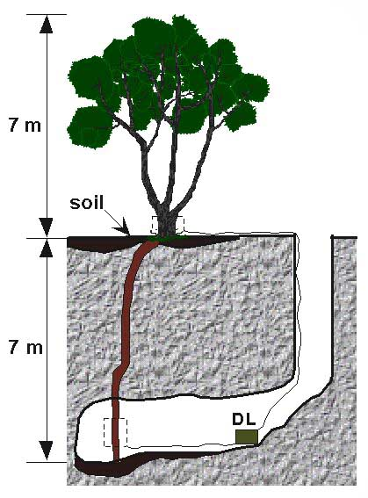
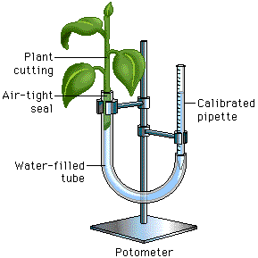
TRANSPIRASI

Slide 3
Transpirasi
Proses hilangnya air dalam bentuk uap air dari jaringan hidup tanaman yang terletak di atas permukaan tanah melewati stomata, lubang kutikula, dan lentisel
80% air yang ditranspirasikan berjalan melewati lubang stomata

Slide 4
Perbedaan Transpirasi dengan Evaporasi
Transpirasi | Evaporasi
1. proses fisiologis atau fisika yang termodifikasi | 1. proses fisika murni
2. diatur bukaan stomata | 2. tidak diatur bukaan stomata
3. diatur beberapa macam tekanan | 3. tidak diatur oleh tekanan
4. terjadi di jaringan hidup | 4. tidak terbatas pada jaringan hidup
5. permukaan sel basah | 5. permukaan yang menjalankannya menjadi kering

Slide 5
Lubang stomata yang mengatur laju transpirasi

Slide 6
Perbedaan Transpirasi dengan gutasi
Transpirasi | Gutasi
1. terjadi pada siang hari | 1. pada malam hari
2. air yang hilang berbentuk uap air | 2. air yang keluar berbentuk cair
3. yang dilepaskan uap air murni | 3. cairan mengandung solute, seperti gula dan garam
4. terjadi melewati stomata, lubang kutikula, dan lenti sel | 4. melewati hidatoda
5. terkendali oleh bukaan stomata | 5. tidak terkendali
6. menurunkan suhu permukaan tanaman | 6. tidak menurunkan suhu permukaan

Slide 7
Besarnya air yang tertranspirasi
Sebagian besar air yang diserap tanaman ditranspirasikan
Misal: tanaman jagung, dari 100% air yang diserap: 0,09% untuk menyusun tubuh, 0,01% untuk pereaksi, 98,9% untuk ditranspirasikan

Slide 8
Dampak negatif transpirasi
Transpirasi dapat membahayakan tanaman jika lengas tanah terbatas, penyerapan air tidak mampu mengimbangi laju transpirasi, tanaman layu, layu permanent, mati, hasil tanaman menurun
Sering terjadi di daerah kering, perlu irigasi, meningkatkan lengas tanah, pada kisaran layu tetap – kapasitas lapangan

Slide 9
Peranan transpirasi
Pengangkutan air ke daun dan difusi air antar sel
Penyerapan dan pengangkutan air, hara
Pengangkutan asimilat
Membuang kelebihan air
Pengaturan bukaan stomata
Mempertahankan suhu daun

Slide 10
Mekanisme transpirasi

Slide 11
Macam transpirasi
Stomater : 80-90% total transpirasi
Kutikuler: 20% total transpirasi
Lentikuler : 0,1% total transpirasi

Slide 12
Mekanisme bukaan stomata
Teori perubahan pati menjadi gula
Teori pengangkutan proton, K⁺
Bukaan stomata pada tanaman sukulen

Slide 13
Faktor yang mempengaruhi laju transpirasi
Faktor lingkungan | Faktor tanaman
kelembaban udara suhu kecepatan angin cahaya tekanan udara ketersediaan air tanah debu | stomata: jumlah per satuan luas, letak stomata (permukaan bawah atau atas daun, timbul/tenggelam), waktu bukaan stomata daun: berbulu/tidak, warna daun(kandungan klorofil daun), posisinya menghadap matahari secara langsung atau tidak

